Slide 1
«Осень золотая»

Slide 2
Его весной и летом Мы видели одетым, А осенью с бедняжки Сорвали все
рубашки.

Slide 4
Деревья Лиственные Хвойные

Slide 5
Листья солнцем наливались, листья солнцем пропитались, Налились, отяжелели, закружились, полетели. Зашуршали по кустам, поскакали по сучкам. Ветер золотом кружит, золотым дождём шумит.

Slide 6
берёза

Slide 7
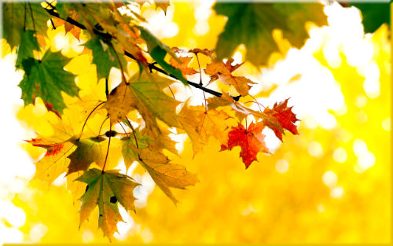
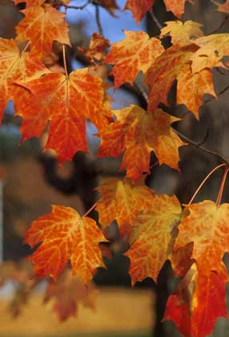
клен клён

Slide 8
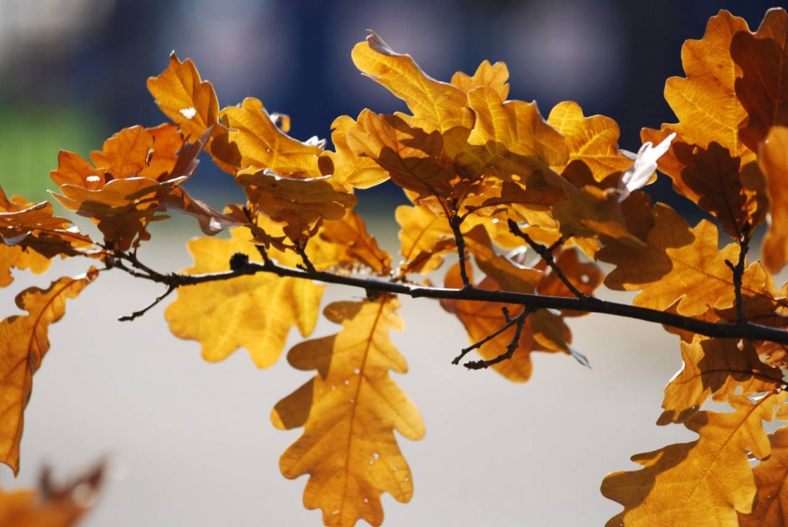
дуб

Slide 9
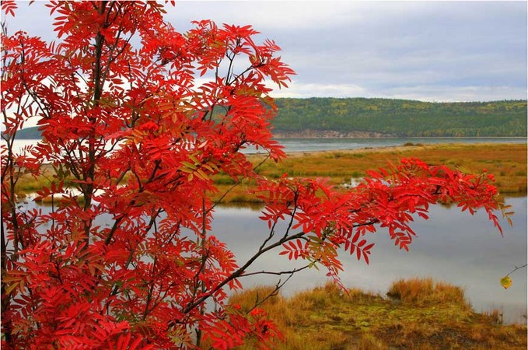
рябина

Slide 10
осина

Slide 11
лиственница

Slide 12
сосна

Slide 13
Осенний лес

Slide 15
Расставь по порядку осенние деревья

Slide 16
Дерево – клён, лист - …….

Slide 17
Дерево – дуб, лист - ………

Slide 18
Дерево – осина, лист - …….

Slide 19
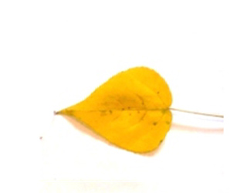
С какого дерева листок ?

Slide 20
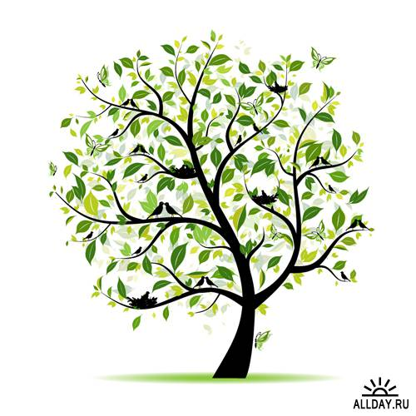
Найди осеннее дерево

Slide 21
Использованные интернет- ресурсы:
http://ped-kopilka.ru/blogs/pavlova-tatjana/stihi-dlja-detei-o-osenih-derevjah.html
http://s1.1zoom.ru/big0/44/393729-svetik.jpg
http://www.creative.su/sites/creative.su/data/XmUserFiles/userfiles/user9112/osen_zolotaja.jpg
http://evgenykozionov.com/wp-content/uploads/2013/09/Red-Autumn-Leaves-Photography-HD-Wallpapers-for-Beckground-5.jpg
http://img-fotki.yandex.ru/get/6814/16969765.247/0_92899_fe024dab_orig.png
http://montessoriself.ru/wp-content/uploads/2014/11/STROENIE-DEREVA-1.jpg
http://fotohomka.ru/108518-dub-osenju-kartinki-2-download.html
http://www.parkfoto.ru/wp-content/uploads/2011/10/dubovaya-vetka-DSC_0419.jpg
http://www.fotki.ykt.ru/albums/userpics/10238/42_d7k_3973.jpg
http://www.shunk.ru/newvision/767/
http://img1.liveinternet.ru/images/attach/c/5/88/3/88003347_large_6cc136694bf4116bc02c3f3e902d99c5.jpg
http://www.sad-24.ru/files/tovar/5_1322220883.jpg
http://www.sadovniki.info/wp-content/uploads/2014/05/0905-43.jpg
http://www.priroda40a.narod.ru/salicace/pop_ris2.htm
http://sib-style.com/wp-content/uploads/2012/07/kedr_shishki.jpg
http://img0.liveinternet.ru/images/attach/c/5/87/236/87236294_large_smeshannyj_les_foto_18.jpg

